Slide 1
التسويق سوق 321
الفصول من 3-6
مقرر اختياري غير ملزم/ المسار التجاري

Slide 2
الوحدة الثالثة
المزيج التسويقي
سوق321 التسويق الوحدة الثالثة الفصل السادس: دورة حياة المُنْتَج
وزارة التربية والتعليم –الفصل الدراسي الثاني 2020-2021م

Slide 3
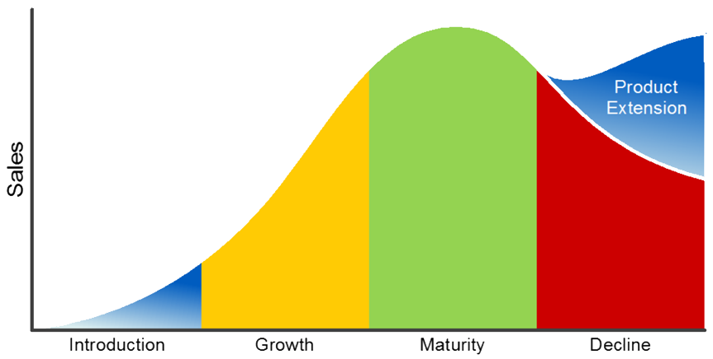
الفصل السادس
دورة حياة المُنْتَج
الصفحات 74-75
سوق321 التسويق الوحدة الثالثة الفصل السادس: دورة حياة المُنْتَج
وزارة التربية والتعليم –الفصل الدراسي الثاني 2020-2021م

Slide 4
أهداف الدرس
يُتَوَقَع من الطالب بعد الانتهاء من هذا الدرس أن:
يميز بين مراحل دورة حياة المنتج.
سوق321 التسويق الوحدة الثالثة الفصل السادس: دورة حياة المُنْتَج
وزارة التربية والتعليم –الفصل الدراسي الثاني 2020-2021م

Slide 5
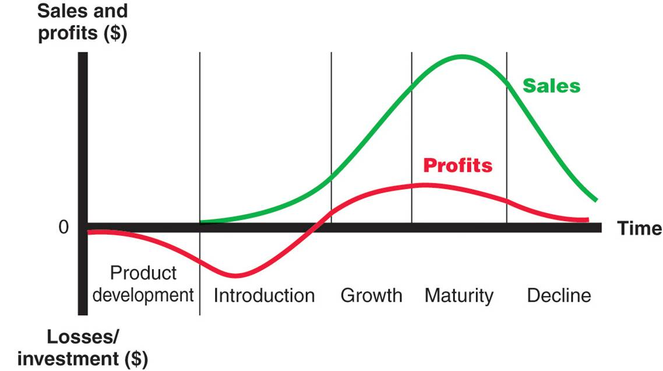
دورة حياة المنتج
دورة حياة المنتج:
المراحل التي يمر بها المنتج منذ تقديمه للسوق إلى حين اختفائه من السوق.
الإطار الزمني الذي يبين اتجاه الطلب على المنتج منذ تقديمه حتى استبعاده.
المبيعات
النمو
النضج
والتشبع
الاضمحلال
الانحدار
التقديم
التطوير
ربح
خسارة
الزمن
سوق321 التسويق الوحدة الثالثة الفصل السادس: دورة حياة المُنْتَج
وزارة التربية والتعليم –الفصل الدراسي الثاني 2020-2021م

Slide 6
دورة حياة المنتج
مرحلة التقديم: تقديم المنتج وتمثل نهاية مرحلة ابتكار المنتجات الجديدة.
السمات:
ارتفاع (1.تكاليف الإنتاج 2. تكاليف التوزيع 3. أسعار بسبب ارتفاع التكلفة 4. تكاليف الترويج). المنتج غير معروف.
انخفاض المبيعات.
عدم التغلب على المشاكل الإنتاجية.
عدم التوسع في حجم الإنتاج.
عدم التوسع في قنوات التوزيع.
المبيعات
النمو
النضج
والتشبع
الاضمحلال
الانحدار
التقديم
التطوير
ربح
خسارة
الزمن
سوق321 التسويق الوحدة الثالثة الفصل السادس: دورة حياة المُنْتَج
وزارة التربية والتعليم –الفصل الدراسي الثاني 2020-2021م

Slide 7
دورة حياة المنتج
مرحلة النمو: المبيعات تبدأ في الارتفاع السريع بسبب معرفة المستهلكين بالمنتج في الأسواق.
السمات:
توسع (1. الإنتاج 2.قنوات التوزيع).
الأسعار ثابتة أو تميل للانخفاض.
استقرار نفقات الترويج.
ازدياد الأرباح.
المبيعات
النمو
النضج
والتشبع
الاضمحلال
الانحدار
التقديم
التطوير
ربح
خسارة
الزمن
سوق321 التسويق الوحدة الثالثة الفصل السادس: دورة حياة المُنْتَج
وزارة التربية والتعليم –الفصل الدراسي الثاني 2020-2021م

Slide 8
دورة حياة المنتج
مرحلة النضج والتشبع: تتباطأ نسبة نمو المبيعات للمنتج ويدخل مرحلة النضوج السلبي ويمر بثلاث مراحل (1.النضوج الصاعد 2. النضوج المستقر 3. النضوج المنحدر).
السمات:
الاحتفاظ بالاتجاهات نفسها للإنتاج.
ميل الأسعار للانخفاض التدريجي.
البحث عن قنوات توزيع جديدة.
تركيز جهود الترويج في تنشيط المبيعات.
المبيعات
النمو
النضج
والتشبع
الاضمحلال
الانحدار
التقديم
التطوير
ربح
خسارة
الزمن
سوق321 التسويق الوحدة الثالثة الفصل السادس: دورة حياة المُنْتَج
وزارة التربية والتعليم –الفصل الدراسي الثاني 2020-2021م

Slide 9
دورة حياة المنتج
مرحلة الانحدار /الاضمحلال: تميل المبيعات نحو الانخفاض نتيجة لتحول المستهلكين عن شراء المنتج بسبب تغير نمط الاستهلاك أو لظهور منتجات جديدة.
السمات:
انكماش حجم الإنتاج.
انخفاض سريع في السعر.
ميل الترويج للإعلان التذكيري.
انكماش قنوات التوزيع.
المبيعات
النمو
النضج
والتشبع
الاضمحلال
الانحدار
التقديم
التطوير
ربح
خسارة
الزمن
سوق321 التسويق الوحدة الثالثة الفصل السادس: دورة حياة المُنْتَج
وزارة التربية والتعليم –الفصل الدراسي الثاني 2020-2021م

Slide 10
؟
التقويم
1. النمو يبدأ عندما تبدأ المبيعات بالارتفاع السريع بسبب معرفة المستهلكين بالمنتج في الأسواق.
خطأ
صح
سوق321 التسويق الوحدة الثالثة الفصل السادس: دورة حياة المُنْتَج
وزارة التربية والتعليم –الفصل الدراسي الثاني 2020-2021م

Slide 11
؟
التقويم
2. في هذه المرحلة من دورة حياة المنتج، يتباطأ نسبة نمو مبيعات المنتج ويدخل في مرحلة النضوج السلبي:
ج. مرحلة النمو.
أ. مرحلة التقديم.
د. الانحدار أو الاضمحلال.
ب. مرحلة النضوج والشتبع.
سوق321 التسويق الوحدة الثالثة الفصل السادس: دورة حياة المُنْتَج
وزارة التربية والتعليم –الفصل الدراسي الثاني 2020-2021م

Slide 12
؟
التقويم
3. مرحلة التقديم هي مرحلة من مراحل دورة حياة المنتج التي تبدأ المبيعات بالارتفاع السريع بسبب معرفة المستهلكين بالمنتج في الأسواق.
خطأ
صح
سوق321 التسويق الوحدة الثالثة الفصل السادس: دورة حياة المُنْتَج
وزارة التربية والتعليم –الفصل الدراسي الثاني 2020-2021م

Slide 13
؟
التقويم
4. حدد اسم المرحلة المناسبة من مراحل دورة حياة المُنتَج:
دورة حياة المنتج | المرحلة
1. تتباطأ نسبة نمو المبيعات للمنتج ويدخل في مرحلة النضج السلبي.
2. عرض المُنتَج في السوق وتمثل نهاية مرحلة ابتكار المنتجات الجديدة.
3. تميل المبيعات نحو الانخفاض نتيجة لتحول المستهلكين عند شراء المنتج لسبب معين.
4. المبيعات بدأت ترتفع ارتفاعًا سريعًا بسبب معرفة المستهلكين المنتج في الأسواق.
تأكد من إجابتك
سوق321 التسويق الوحدة الثالثة الفصل السادس: دورة حياة المُنْتَج
وزارة التربية والتعليم –الفصل الدراسي الثاني 2020-2021م

Slide 14
؟
التقويم
5. انظر إلى الرسم البياني جيدًا، ثم أجب عن الأسئلة التالية:
ماذا يمثل الرسم البياني المرفق؟
ماذا يطلع على الإحداثيات التالية؟
س = ........................
ص = .......................
ج- ماذا تمثل المناطق التالية؟
ع = ........................
ك = ......................
س
النمو
النضج
والتشبع
الاضمحلال
الانحدار
التقديم
التطوير
ع
ك
ص
تأكد من إجابتك
سوق321 التسويق الوحدة الثالثة الفصل السادس: دورة حياة المُنْتَج
وزارة التربية والتعليم –الفصل الدراسي الثاني 2020-2021م

Slide 15
؟
التقويم
5. انظر إلى الرسم البياني جيدًا، ثم أجب عن الأسئلة التالية:
د- ضع علامة (✓) أمام العبارة الصحيحة، وعلامة (✗) أمام العبارة الخاطئة فيما يلي:
( ) مرحلة النمو تمثل نهاية مرحلة ابتكار المنتجات الجديدة.
( ) سعر المنتج في مرحلة التقديم يكون مرتفع بسبب كلفة
الإنتاج والتسويق.
( ) تتسم مرحلة التقديم بعدم التغلب على المشاكل الإنتاجية.
( ) في مرحلة الانحدار يميل الترويج إلى الإعلان التذكيري.
( ) تتكون مرحلة النضوج والتشبع من مرحلتين هما
النضوج الصاعد والنضوج المنحدر.
6. ( ) يكون المنتج غير معروف في مرحلة النضوج والتشبع.
س
النمو
النضج
والتشبع
الاضمحلال
الانحدار
التطوير
التقديم
ع
ك
ص
تأكد من إجابتك
سوق321 التسويق الوحدة الثالثة الفصل السادس: دورة حياة المُنْتَج
وزارة التربية والتعليم –الفصل الدراسي الثاني 2020-2021م

Slide 16
التقويم
نشاط إضافي
أجب على التدريبات والأنشطة في الكتاب المدرسي الصفحات 78-80
سوق321 التسويق الوحدة الثالثة الفصل السادس: دورة حياة المُنْتَج
وزارة التربية والتعليم –الفصل الدراسي الثاني 2020-2021م

Slide 17
نهاية الدرس
شكراً لكم ،، وفقكم الله
سوق321 التسويق الوحدة الثالثة الفصل السادس: دورة حياة المُنْتَج
وزارة التربية والتعليم –الفصل الدراسي الثاني 2020-2021م

Slide 18
التالي
سوق321 التسويق الوحدة الثالثة الفصل السادس: دورة حياة المُنْتَج
وزارة التربية والتعليم –الفصل الدراسي الثاني 2020-2021م

Slide 19
رجوع
سوق321 التسويق الوحدة الثالثة الفصل السادس: دورة حياة المُنْتَج
وزارة التربية والتعليم –الفصل الدراسي الثاني 2020-2021م

Slide 20
التالي
سوق321 التسويق الوحدة الثالثة الفصل السادس: دورة حياة المُنْتَج
وزارة التربية والتعليم –الفصل الدراسي الثاني 2020-2021م

Slide 21
رجوع
سوق321 التسويق الوحدة الثالثة الفصل السادس: دورة حياة المُنْتَج
وزارة التربية والتعليم –الفصل الدراسي الثاني 2020-2021م

Slide 22
الإجابة الصحيحة: مرحلة النمو هي مرحلة من مراحل دورة حياة المنتج التي تبدأ المبيعات بالارتفاع السريع بسبب معرفة المستهلكين بالمنتج في الأسواق.
التالي
سوق321 التسويق الوحدة الثالثة الفصل السادس: دورة حياة المُنْتَج
وزارة التربية والتعليم –الفصل الدراسي الثاني 2020-2021م

Slide 23
رجوع
سوق321 التسويق الوحدة الثالثة الفصل السادس: دورة حياة المُنْتَج
وزارة التربية والتعليم –الفصل الدراسي الثاني 2020-2021م

Slide 24
الإجابة
4. حدد اسم المرحلة المناسبة من مراحل دورة حياة المُنتَج:
دورة حياة المنتج | المرحلة
1. تتباطأ نسبة نمو المبيعات للمنتج ويدخل في مرحلة النضج السلبي. | النضوج والتشبع
2. عرض المُنتَج في السوق وتمثل نهاية مرحلة ابتكار المنتجات الجديدة. | مرحلة التقديم
3. تميل المبيعات نحو الانخفاض نتيجة لتحول المستهلكين عند شراء المنتج لسبب معين. | مرحلة الانحدار أو الاضمحلال
4. المبيعات بدأت ترتفع ارتفاعًا سريعًا بسبب معرفة المستهلكين المنتج في الأسواق. | مرحلة النمو
التالي
سوق321 التسويق الوحدة الثالثة الفصل السادس: دورة حياة المُنْتَج
وزارة التربية والتعليم –الفصل الدراسي الثاني 2020-2021م

Slide 25
الإجابة
5. انظر إلى الرسم البياني جيدًا، ثم أجب عن الأسئلة التالية:
ماذا يمثل الرسم البياني المرفق؟
دورة حياة المنتج
ب- ماذا يطلع على الإحداثيات التالية؟
س = المبيعات
ص = الزمن
ج- ماذا تمثل المناطق التالية؟
ع = ربح
ك = خسارة
س
النمو
النضج
والتشبع
الاضمحلال
الانحدار
التقديم
التطوير
ع
ك
ص
التالي
سوق321 التسويق الوحدة الثالثة الفصل السادس: دورة حياة المُنْتَج
وزارة التربية والتعليم –الفصل الدراسي الثاني 2020-2021م

Slide 26
الإجابة
5. انظر إلى الرسم البياني جيدًا، ثم أجب عن الأسئلة التالية:
د- ضع علامة (✓) أمام العبارة الصحيحة، وعلامة (✗) أمام العبارة الخاطئة فيما يلي:
( ✗ ) مرحلة النمو تمثل نهاية مرحلة ابتكار المنتجات الجديدة.
( ✓ ) سعر المنتج في مرحلة التقديم يكون مرتفع بسبب كلفة
الإنتاج والتسويق.
( ✓ ) تتسم مرحلة التقديم بعدم التغلب على المشاكل الإنتاجية.
( ✓ ) في مرحلة الانحدار يميل الترويج إلى الإعلان التذكيري.
( ✗ ) تتكون مرحلة النضوج والتشبع من مرحلتين هما
النضوج الصاعد والنضوج المنحدر.
6. ( ✗ ) يكون المنتج غير معروف في مرحلة النضوج والتشبع.
س
النمو
النضج
والتشبع
الاضمحلال
الانحدار
التطوير
التقديم
ع
ك
ص
التالي
سوق321 التسويق الوحدة الثالثة الفصل السادس: دورة حياة المُنْتَج
وزارة التربية والتعليم –الفصل الدراسي الثاني 2020-2021م

